Slide 1
网络服务器安装与管理

Slide 2
第3章 DNS服务的搭建、配置与管理
本章重点
DNS域名服务
DNS服务器的安装和管理
管理反向搜索区域

Slide 3
3.1 理解DNS域名服务
通过DNS服务，可以使用形象易记的域名代替复杂的IP地址来访问网络服务器，使得网络服务的访问更加简单，而且可以完美地实现与Internet的融合，对于一个网站的推广发布起到极其重要的作用。而且许多重要网络服务（如E-mail服务）的实现，也需要借助于DNS服务。因此，DNS服务可视为网络服务的基础。

Slide 4
3.1 理解DNS域名服务
3.1.1 域名系统
3.1.2 DNS名称解析方式
3.1.3 DNS规划与域名申请

Slide 5
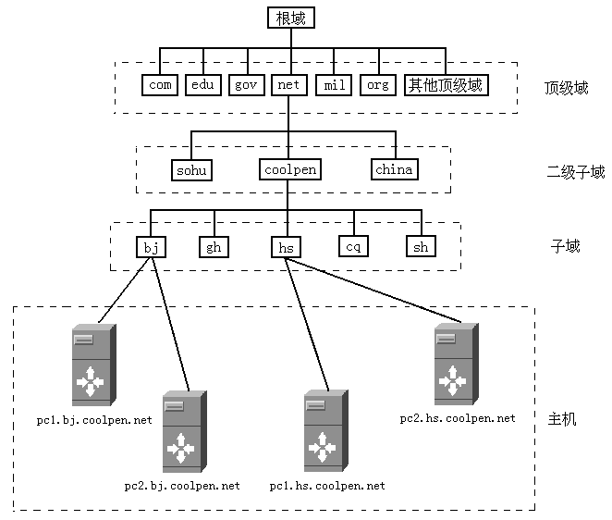
域名系统
DNS的组成

Slide 6
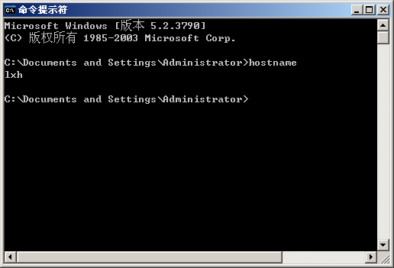
域名系统
查看主机名

Slide 7
3.1.1 域名系统
域名系统（DNS）是一种采用客户/服务器机制，实现名称与IP地址转换的系统，是为传输控制协议/网际协议（TCP/IP）网络提供的一套协议和服务，是由名字分布数据库组成的，它建立了叫做域名空间的逻辑树结构，是负责分配、改写、查询域名的综合性服务系统。该空间中的每个结点或域都有一个唯一的名字。

Slide 8
3.1.2 DNS名称解析方式
当DNS客户端向DNS服务器查询IP地址，或DNS服务器（DNS服务器有时也扮演DNS客户端的角度）向另一台DNS服务器查询IP地址时，可以有以下三种：
递归型
循环型
反向型

Slide 9
3.1.3 DNS规划与域名申请
1. DNS的域名空间规划
2. DNS服务器的规划
3. 申请域名

Slide 10
3.2 创建和管理DNS区域
设置DNS服务器首要的任务就是建立DNS区域和域的树状结构。DNS服务器以区域为单位来管理服务，区域是一个数据库，用来链接DNS名称和相关数据，如IP地址和网络服务，在Internet环境中一般用二级域名来命名，如coolpen.net。而DNS区域分为两类：

Slide 11
3.2 创建和管理DNS区域
3.2.1 安装DNS服务
3.2.2 新建DNS区域
3.2.3 设置区域属性
3.2.4 设置DNS转发器
3.2.5 创建辅助搜索区域

Slide 12
3.2.1 安装DNS服务
若欲使局域网内的DNS解析能够在Internet生效，除了必须向域名申请机构申请正式的域名外，同时，还必须申请并注册DNS解析服务。另外，DNS服务器还必须拥有固定的、可被Internet访问的IP地址。

Slide 13
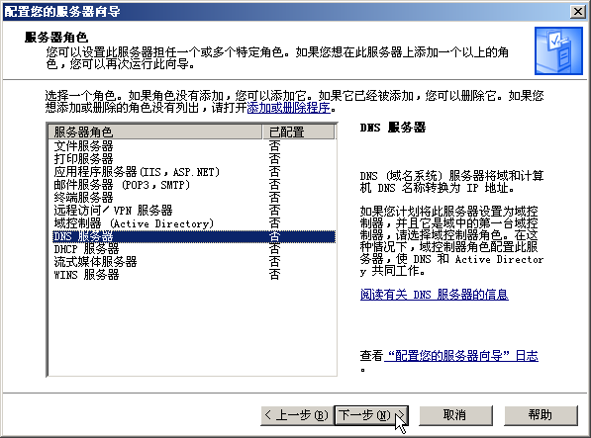
安装DNS服务
“配置您的服务器向导”对话框

Slide 14
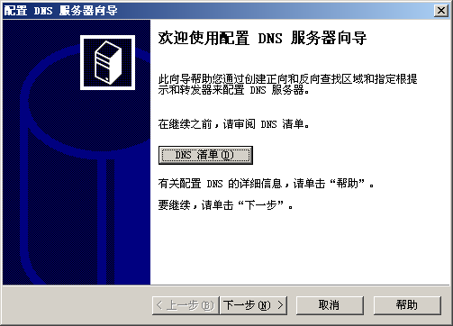
安装DNS服务
“配置DNS服务器向导”之一

Slide 15
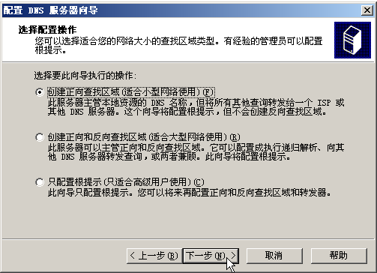
安装DNS服务
“选择配置操作”对话框

Slide 16
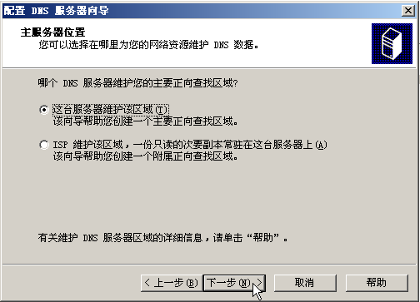
安装DNS服务
“主服务器位置”对话框

Slide 17
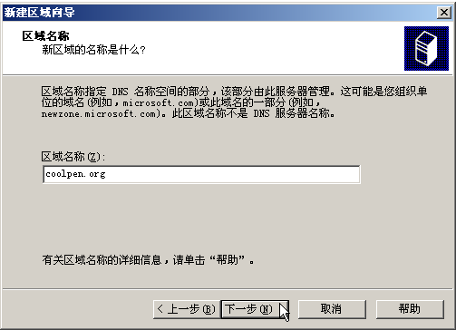
安装DNS服务
“区域名称”对话框

Slide 18
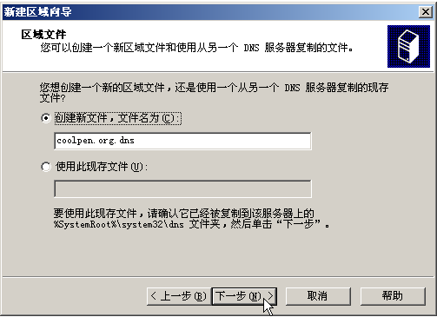
安装DNS服务
“区域文件”对话框

Slide 19
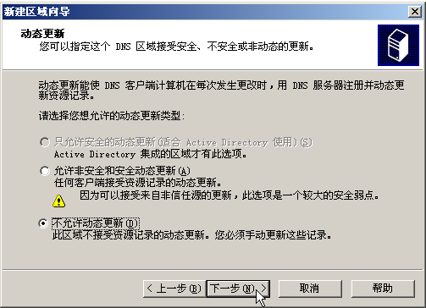
安装DNS服务
“动态更新”对话框

Slide 20
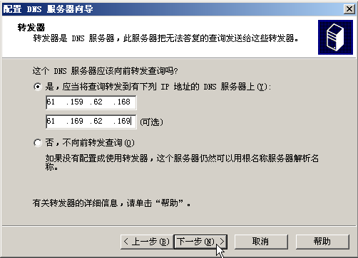
安装DNS服务
“转发器”对话框

Slide 21
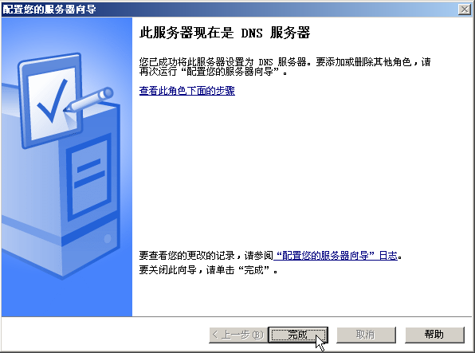
安装DNS服务
完成DNS服务器的安装

Slide 22
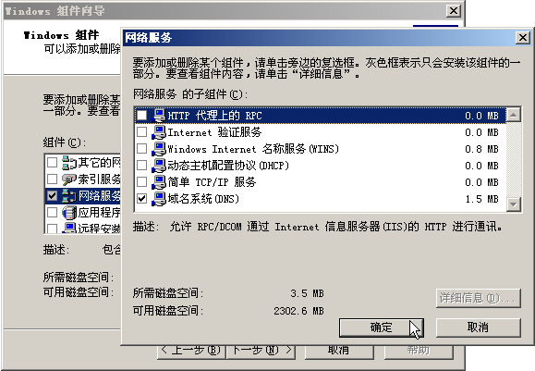
安装DNS服务
选中“域名系统(DNS)”组件

Slide 23
3.2.2 新建DNS区域
在安装DNS服务的过程中，就可以创建一个DNS区域，如coolpen.net。而一台DNS服务器中可以添加多个DNS区域，想再添加其他的DNS域，就可以从DNS控制台完成。如果是以添加Windows组件方式安装DNS服务，则需要创建DNS区域。

Slide 24
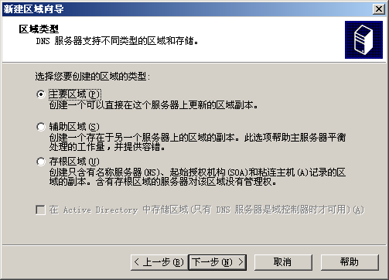
安装DNS服务
“区域类型”对话框

Slide 25
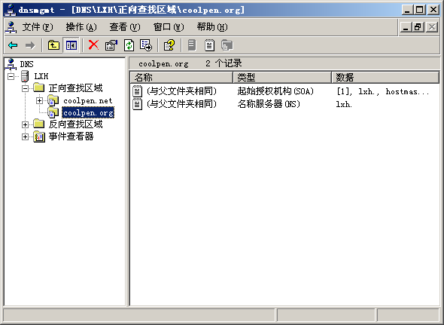
安装DNS服务
创建了新正向搜索区域

Slide 26
3.2.3 设置区域属性
打开DNS控制台，展开左侧的目录树，右击DNS服务器（如coolpen.net），选择快捷菜单中的“属性”选项，显示服务器属性对话框，用于设置相关属性。

Slide 27
3.2.3 设置区域属性
1. 常规
2. 设置区域的授权属性
3. 设置区域复制

Slide 28
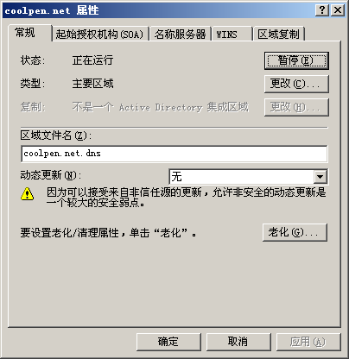
1. 常规
服务器属性对话框

Slide 29
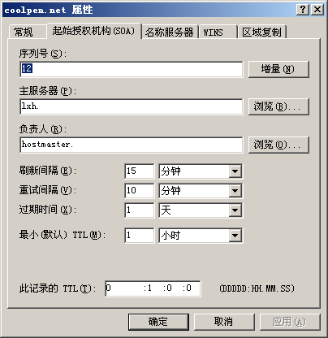
2. 设置区域的授权属性
“起始授权机构”选项卡

Slide 30
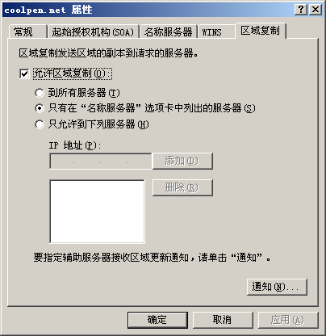
3. 设置区域复制
“区域复制”选项卡

Slide 31
3.2.4 设置DNS转发器
局域网络中的DNS服务器只能解析在本地域中添加的主机，而无法解析那些未知的域名。因此，若欲实现对Internet中所有域名的解析，就必须将本地无法解析的域名转发给其他域名服务器（被转发的域名服务器通常应当是ISP的域名服务器）。

Slide 32
3.2.4 设置DNS转发器
1. DNS转发器简介
2. 设置DNS转发器

Slide 33
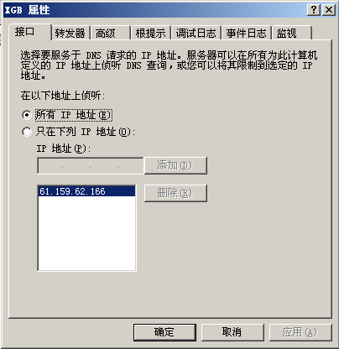
2. 设置DNS转发器
DNS服务器属性”

Slide 34
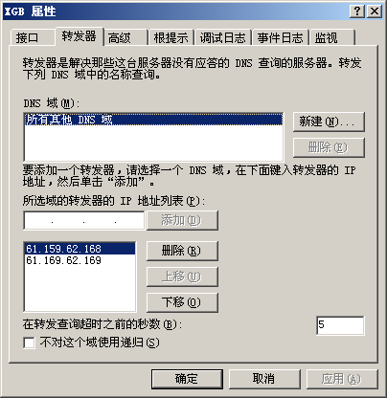
2. 设置DNS转发器
“转发器”选项卡

Slide 35
3.2.5 创建辅助搜索区域
作为网络中最基本的服务之一，DNS服务器一旦出现故障或瘫痪，其后果将不堪设想。因此，局域网中通常都安装两台DNS服务器，一台作为主服务器，一台作为辅助服务器。当主DNS服务器正常运行时，辅助服务器只起备份作用，当主DNS服务器发生故障后，辅助DNS服务器便立即启动承担DNS解析服务。

Slide 36

创建辅助搜索区域
“新建区域向导”对话框

Slide 37
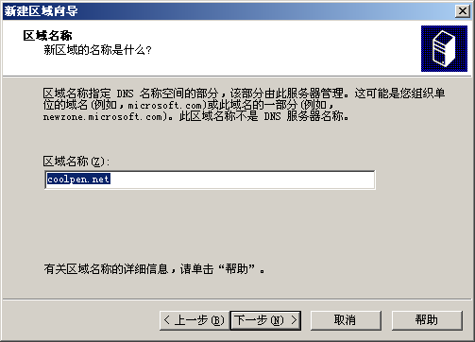
创建辅助搜索区域
“区域名称”对话框

Slide 38
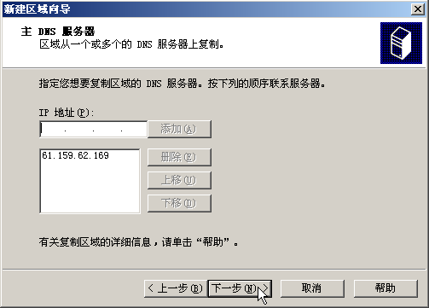
创建辅助搜索区域
“主DNS服务器”对话框

Slide 39
3.3 创建和管理DNS资源记录
区域文件记录的内容就是资源记录。DNS通过资源记录来识别DNS信息。区域信息的记录是由名称、类型和数据3个项目组成的。类型决定着记录的功能，例如NS表示名称服务器，A表示主机，CNAME表示主机的别名，MX表示主机为邮件交换器，PTR表示IP地址的反向DNS域名。

Slide 40
3.3 创建和管理DNS资源记录
3.3.1 创建主机记录
3.3.2 创建别名记录
3.3.3 创建邮件交换器记录
3.3.4 创建其他资源记录

Slide 41
3.3.1 创建主机记录
主机记录的作用是将主机的相关参数（主机名和对应的IP地址）添加到DNS服务器中，以满足DNS客户端查询主机名或IP地址。下面再来看一下如何创建主机记录。

Slide 42
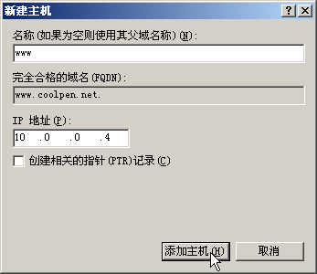
创建主机记录
“新建主机”对话框

Slide 43
3.3.2 创建别名记录
别名用于将DNS域名的别名映射到另一个主要的或规范的名称。有时一台主机可能担当多个服务器，这时需要给这台主机创建多个别名。所谓别名，也就是根据不同的用途所起的不同名称，如Web服务器和FTP服务器分别为www.coolpen.net和ftp.coolpen.net，而且还要知道该别名是由哪台主机所指派的。

Slide 44
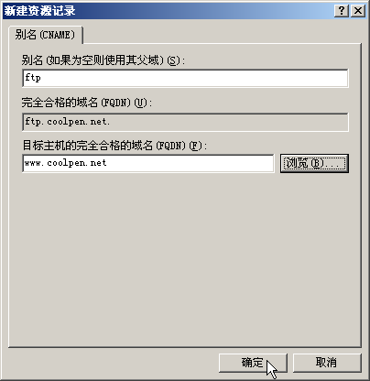
创建别名记录
“新建资源记录”对话框

Slide 45
3.3.3 创建邮件交换器记录
邮件交换器（MX）资源记录为电子邮件服务专用，用于在使用邮件程序发送邮件时，根据收信人地址后缀来定位邮件服务器，使服务器知道该邮件将发往何处。也就是说，根据收信人邮件地址中的DNS域名，向DNS服务器查询邮件交换器资源记录，定位到要接收邮件的邮件服务器。

Slide 46
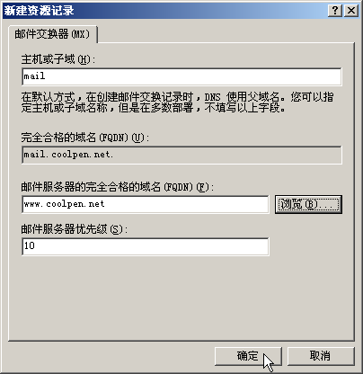
创建邮件交换器记录
“新建资源记录”对话框

Slide 47
3.3.4 创建其他资源记录
Windows Server 2003的DNS服务器还支持其他资源记录，用户可以根据需要使用DNS控制台添加。选择一个区域或域（子域），右击并选择快捷菜单中的“其他新记录”选项，在 “查看记录类型”对话框中选择所要建立的资源记录类型，单击“创建记录”按钮即可。

Slide 48
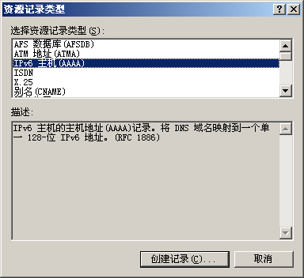
创建其他资源记录
“查看记录类型”对话框

Slide 49
3.4 管理反向搜索区域
在网络中，大部分DNS搜索都是正向搜索。但为了实现客户端对服务器的访问，不仅需要将一个域名解析成IP地址，还需要将IP地址解析成域名，这就需要使用反向查找功能。在DNS服务器中，通过主机名查询其IP地址的过程称为正向查询，而通过IP地址查询其主机名的过程叫做反向查询。

Slide 50
3.4 管理反向搜索区域
3.4.1 反向查找区域
3.4.2 创建反向查找区域
3.4.3 创建反向记录
3.4.4 在反向区域中添加指针资源记录

Slide 51
3.4.1 反向查找区域
DNS提供了反向查找功能，可以让DNS客户端通过IP地址来查找其主机名称，例如DNS客户端可以查找拥有IP地址为10.0.1.10的主机名称。反向区域并不是必须的，也可在需要时创建，例如若在IIS网站利用主机名称来限制联机的客户端，则IIS需要利用反向查找来检查客户端的主机名称。

Slide 52
3.4.2 创建反向查找区域
这里我们先来创建一个IP地址为10.0.2的主要区域。打开DNS控制台窗口，在左侧目录树中右击“反向查找区域”项，选择快捷菜单中的“新建区域”选项，显示新建区域向导。同样，首先也要求选择区域类型，这里选择“主要区域”选项。

Slide 53
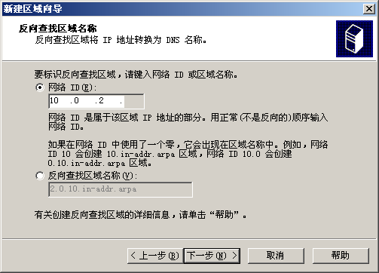
创建反向查找区域
反向查找区域名称

Slide 54

创建反向查找区域
创建新区域文件

Slide 55
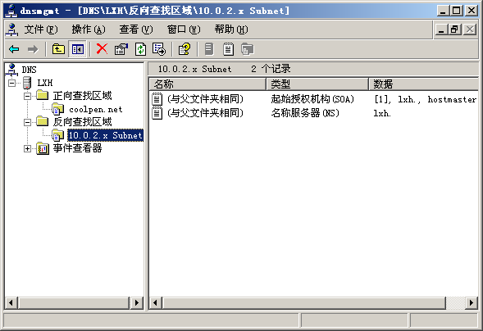
创建反向查找区域
已创建好的区域

Slide 56
3.4.3 创建反向记录
当反向标准主要区域创建完成以后，还必须在该区域内创建记录数据，只有这些记录数据在实际的查询中才是有用的。在该反向主要区域名称上右击，选择快捷菜单中的“新建指针”选项，在“新建资源记录”对话框中操作即可。

Slide 57
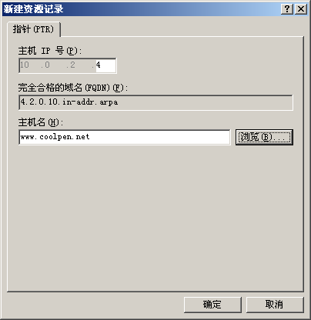
创建反向记录
“新建资源记录”对话框

Slide 58
3.4.4 在反向区域中添加指针资源记录
在DNS中建立的in-addr.arpa域树要求定义指针资源记录，这种资源记录用于在反向搜索区域中创建映射，该反向搜索区域一般对应于其正向搜索区域中主机的DNS计算机名的主机记录。指针（PTR）资源记录仅用于在反向查找区域中支持反向查找，用于映射基于指向其正向DNS域名的计算机的IP地址的反向DNS域名。

Slide 59
在反向区域中添加指针资源记录
新建指针资源记录

Slide 60
3.5 DNS动态更新
Windows 2000/2003系统在DNS客户端和服务器支持DNS动态更新，允许在每个区域上启用或禁用动态更新。默认情况下，DNS客户端服务在配置用于TCP/IP时，将动态更新DNS中的主机资源记录Windows 2000/XP/2003计算机支持动态DNS，通过动态更新协议，允许DNS客户机变动时自动更新DNS服务器上资源记录，而不需管理员的干涉。

Slide 61
3.5 DNS动态更新
3.5.1 在DNS客户端和服务器之间实现DNS动态更新
3.5.2 DHCP服务器代理DNS动态更新

Slide 62
3.5.1 在DNS客户端和服务器之间实现DNS动态更新
动态更新允许DNS客户端在发生更改时，能够使用DNS服务器注册和动态地更新资源记录，从而减少手动管理工作。这对于频繁移动或改变位置并使用DHCP获得IP地址的客户端特别有用。

Slide 63
3.5.2 DHCP服务器代理DNS动态更新
使用集成了DHCP的DNS服务器安装Windows 2003 DHCP服务时，可以配置DHCP服务器，使其DHCP客户机对任何支持动态更新的域名系统DNS进行DNS更新。如果由于DHCP的原因而使IP地址信息发生变化，则会在DNS中进行相应的更新，对该计算机的名称到地址的映射进行同步。

Slide 64
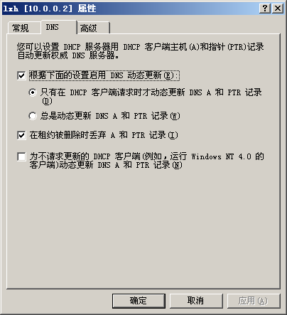
DHCP服务器代理DNS动态更新
设置DHCP服务器的DNS选项

